Slide 1
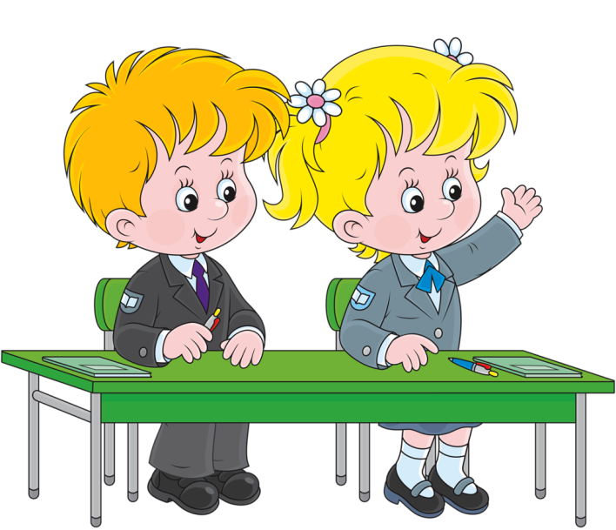
ҚОСТАНАЙ ОБЛЫСЫ ӘКІМДІГІ БІЛІМ БАСҚАРМАСЫНЫҢ «ПСИХОЛОГИЯЛЫҚ ҚОЛДАУ ЖӘНЕ ҚОСЫМША БІЛІМ БЕРУ ӨҢІРЛІК ОРТАЛЫҒЫ» КММ
ЖАДЫНАМА
«Мектептегі оқушыны бағалау және өзін-өзі бағалау»
(мұғалімдерге арналған)
Педагогикалық бағалауды ерекше ынталандыру деп түсінуге болады. Ол оқу-тәрбие процесіне ынталандыру ретінде әсер етеді және оның жетістігін анықтайды.
Оқу іс-әрекеті білім алушылардағы жетекші қызмет түрі болып табылады, сондықтан жетістіктер мен сәтсіздіктер өзіне деген көзқарасқа, сондай-ақ өмірдегі белсенді немесе пассивті позицияны қабылдауға қатты әсер етеді.
Бағалаудың баланың өзін-өзі бағалауын қалыптастыруға тигізетін үлкен әсеріне сүйене отырып, оқушының өзінің оқу жетістіктері мен қиындықтарын бағалау үшін жалпыланған өлшемдегі қажеттілігіне байыпты және құрметпен қарау керек екенін атап өткім келеді.
"Бағалау педагогикасын" дұрыс қолдана білу - маңызды педагогикалық өнер. Бұл тек бағалаудың объективтілігінен тұрмайды. Бағалаудың психологиялық әсерін жан-жақты есепке алу, бұл әсерді мұғалімнің оқушыға оның даралығын ескере отырып, қалаған әсер ету мақсатында қолдана білу-бұл өнердің маңызды жағы.

